Slide 1
第6章 进程与存储管理示例
6.1 Linux进程和存储管理简介
6.2 Linux进程结构
6.3 进程控制
6.4 Linux进程调度
6.5 进程通信
6.6 Linux存储管理
本章小结
习题

Slide 2
本章以Linux 2.6为主，介绍Linux的进程和存储管理方法。
6.1 Linux进程和存储管理简介
Linux系统的核心部分从整体上说可以分为两大部分，即“静”的文件系统和“动”的进程控制系统。
文件系统主要用来存放、管理那些暂时不被处理机执行的程序和数据，它为程序和数据文件分配空间，控制文件存取和为用户检索信息。
进程控制系统则负责为将要执行的程序和数据文件分配内存空间，并负责进程调度、控制并发进程的执行速度和分配必要的资源，以及负责进程通信和内存管理等。

Slide 3
为了使操作系统内核能在每次开机时顺利地装入内存，用户必须事先把Linux操作系统的执行代码以文件方式存储在计算机硬盘设备中，并对计算机系统中的相应资源，例如高速缓存、交换区等进行初始化。这一过程被称为操作系统的安装过程。

Slide 4
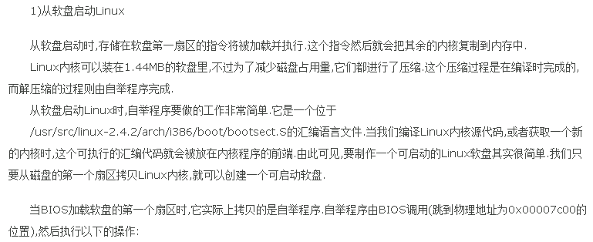

Slide 5
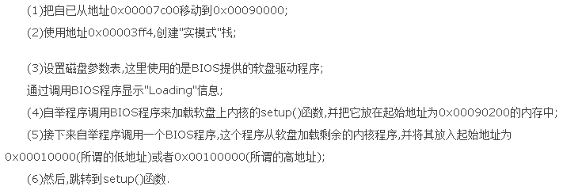

Slide 6
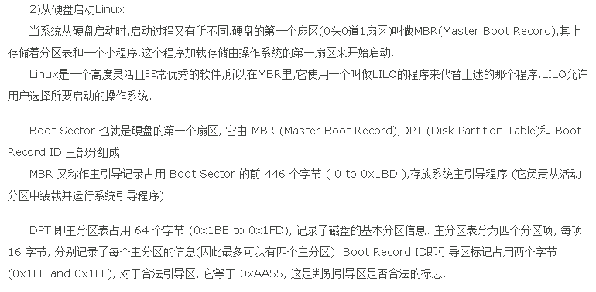

Slide 7
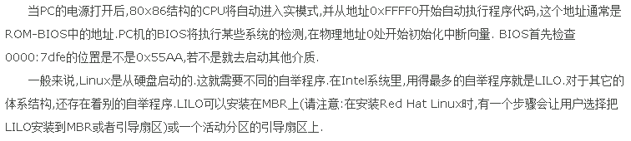
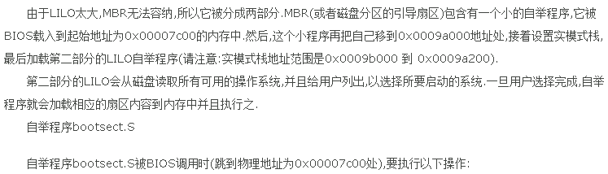

Slide 8
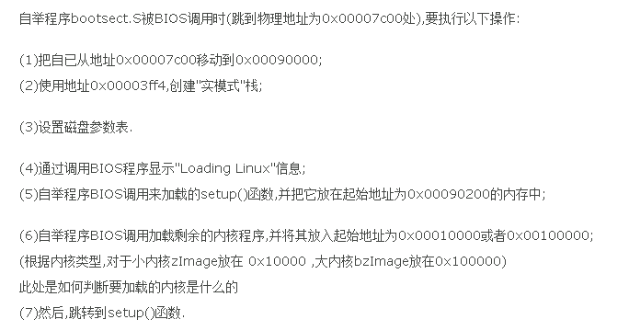

Slide 9
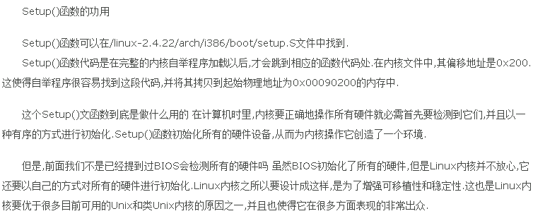

Slide 10
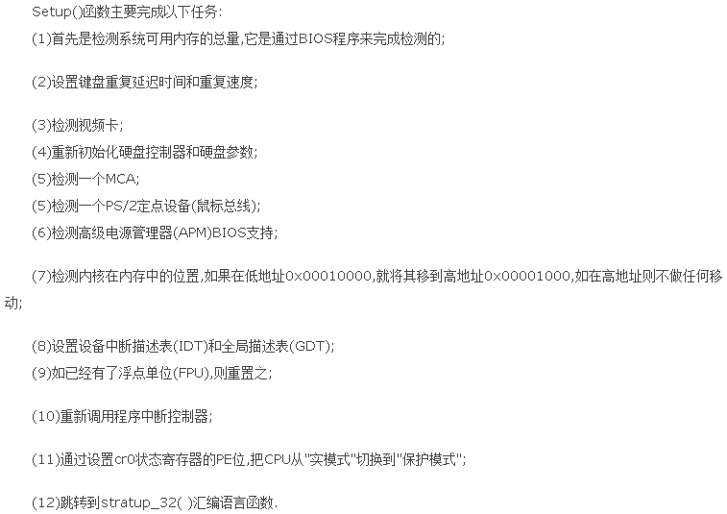

Slide 11
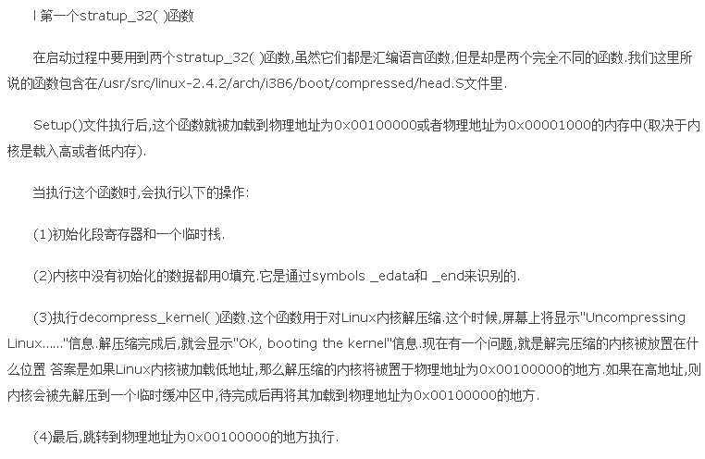

Slide 12
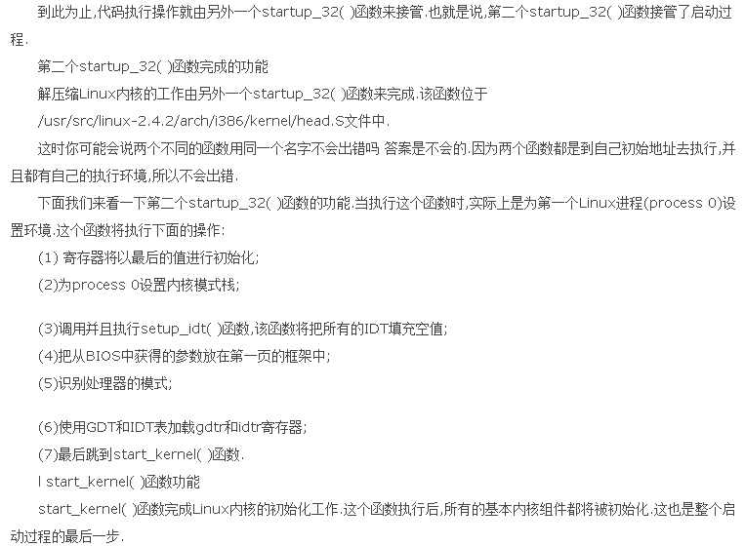

Slide 13
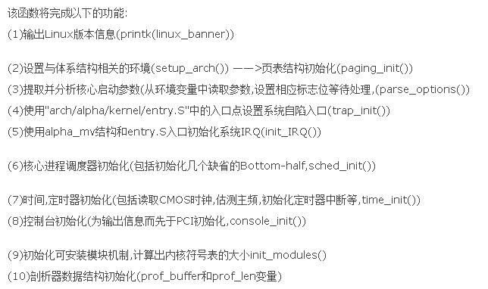

Slide 14
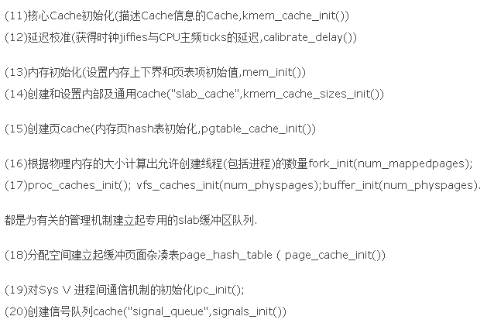

Slide 15
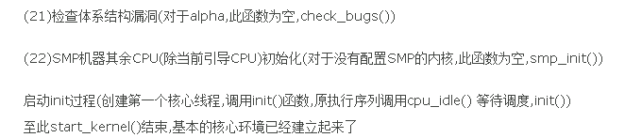

Slide 16
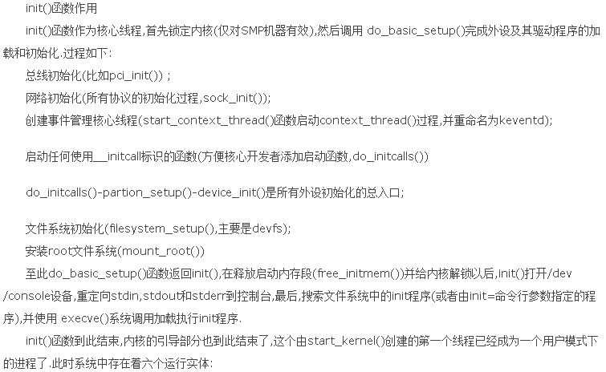

Slide 17
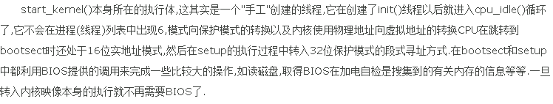

Slide 18
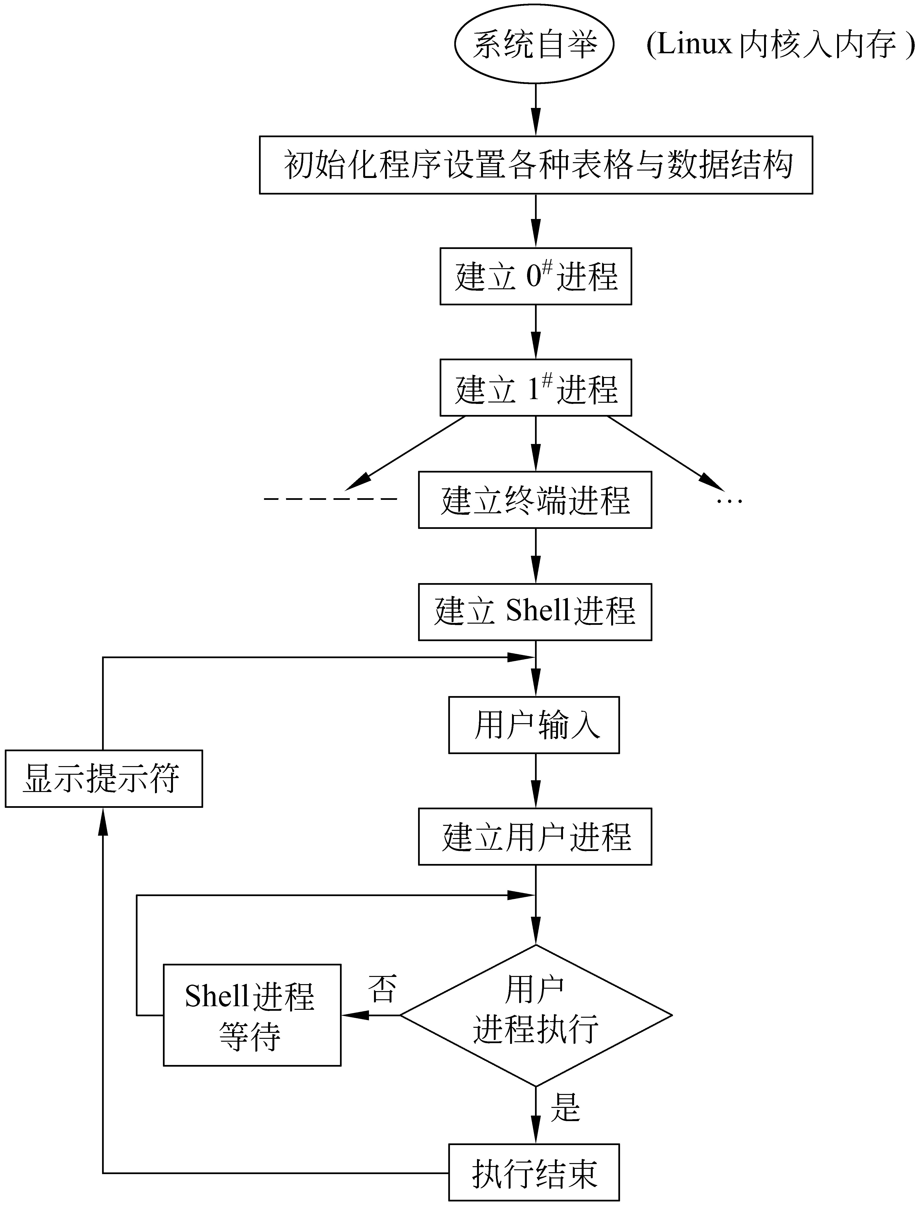

Slide 19
Intel 80x86提供了4种不同权限的执行模式，Linux系统使用其中2种模式：核心态和用户态。
两态之间的主要区别是，用户态下的进程能存取它们自己的指令与数据，但不能存取核心指令和数据。然而，核心态下的进程能存取核心和用户地址。另外，某些机器的指令是特权指令(如输入输出指令)，在用户态下执行会引起错误，只能在核心态下执行。
在不同的执行模式下执行时，同一进程使用不同的堆栈，分别称为核心态堆栈和用户态堆栈。在进程切换到不同执行模式时候，操作系统负责为进程切换到相应的堆栈。

Slide 20
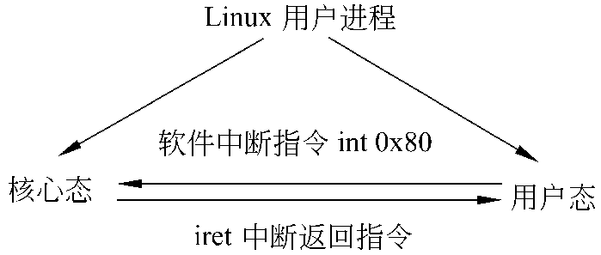
Linux系统中进程通过请求操作系统服务进入核心态的机制称为系统调用。具体实现和硬件平台的体系结构相关，在80x86系统中，用户进程通过int 0x80指令请求系统调用，系统调用完成后通过iret指令返回到用户态。
它们之间的关系如图6.2所示。
图6.2 Linux进程的核心态与用户态之间的转换

Slide 21
6.2 LINUX进程结构
6.2.1 进程的概念
在LINUX系统中，进程被赋予了下述特定的含义和特性：
(1) 一个进程是对一个程序的执行。
(2) 一个进程的存在意味着存在一个“task_struct”结构，它包含着相应的进程控制信息。
(3) 一个进程可以生成或者消灭其子进程
(4) 一个进程是获得和释放系统资源的基本单位
第(2)点反映了进程的静态特性
一个进程的静态描述是由三部分组成的，即进程状态控制块PCB，进程的程序文本（正文）段以及进程的数据段。
这三部分统称为进程上下文.

Slide 22
6.2.2 进程的虚拟地址结构
Linux进程的虚拟地址结构依赖于硬件，本书默认那些与硬件有关部分依赖于intel 80x86。80x86平台中，每个进程拥有一个4GB的虚拟空间。其中0-3GB的地址空间有用户进程使用，3-4GB的地址空间称为核心地址空间，在所有进程中共享，只被核心使用，用户进程不能使用。
Linux进程由逻辑段组成，一个进程的虚拟地址空间被分成若干个虚拟区域来存放上述的逻辑段。区是虚拟地址空间上的一段连续区域，是共享、保护以及进行内存分配和地址变换的独立实体。
Linux中的区和段页式管理中的段非常相像。所不同的是，段页式管理中的虚拟地址空间是二维的，而Linux的各个进程的分区虚拟地址仍然是一维的。

Slide 23
6.2.3 进程上下文
Linux进程上下文是由正文段，也就是CPU 执行指令的集合、核心数据结构、和有关寄存器的内容与数据段组成。
1. 进程上下文的基本结构
进程上下文的各个部分按照一定的规则分布在进程虚拟空间的不同位置上。对于不同的机器和硬件结构，进程上下文的分布规则不同。例如，在80x86上，其虚拟地址空间划分为进程空间和系统空间两大部分。其寻址范围为 2³²个单元。其中，虚拟空间的低位地址的半部分（0 ~ 3G）是进程虚拟空间，其余为所有进程共享的系统空间，操作系统核心程序占据这个区。

Slide 24
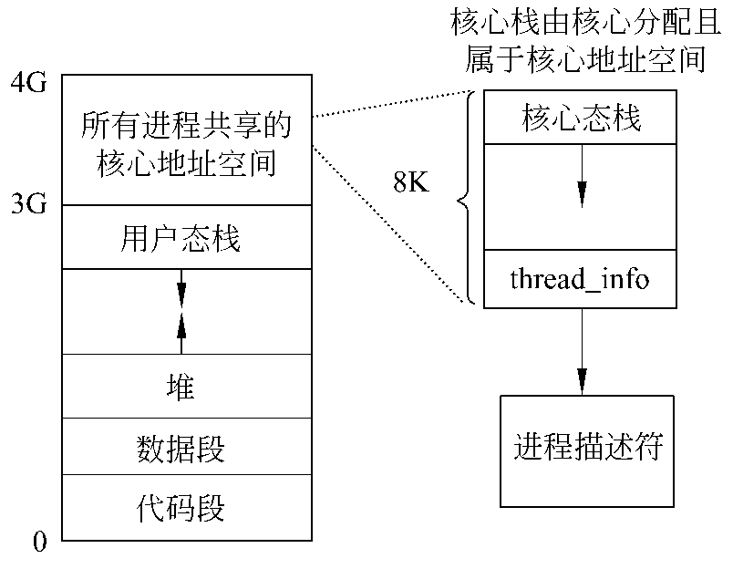
图6.3 进程空间结构

Slide 25
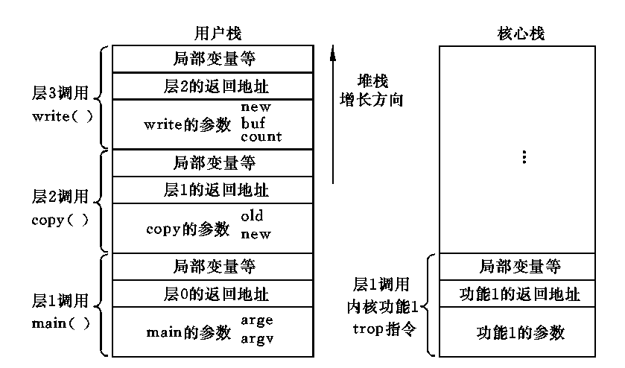
图6.4 执行copy程序时用户栈和核心栈的变化

Slide 26
2. 进程上下文的组成部分
进程上下文由task_struct结构、用户栈和核心栈的内容、用户地址空间的正文段、数据段、硬件寄存器的内容以及页表等组成。

Slide 27
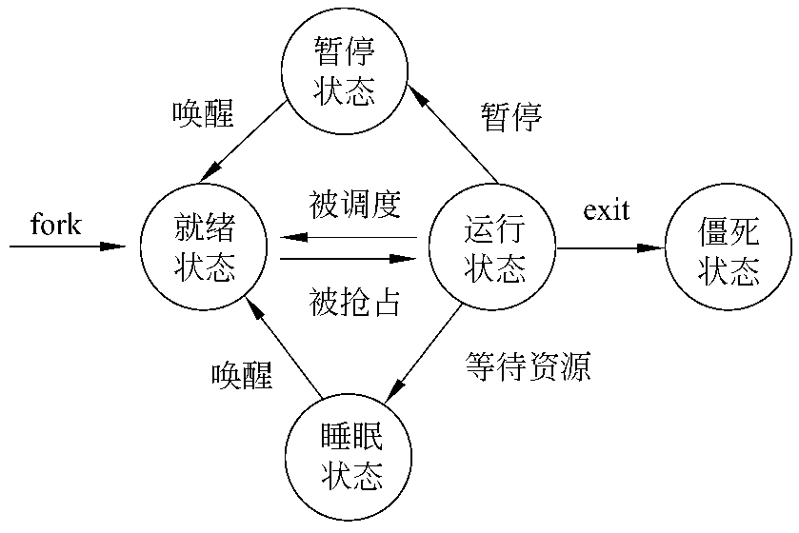
6.2.4 进程的状态和状态转换
一个进程的生命期是由一组状态来刻画的。这些状态是进程task_struct结构的一部分。
图6.5进程状态转换图

Slide 28
6.3 进 程 控 制
6.3.1 Linux启动及进程树的形成
当用户打开PC的电源，BIOS开机自检，按BIOS中设置的启动设备(通常是硬盘)启动，接着启动设备上安装的引导程序lilo或grub开始引导Linux，Linux首先进行内核的引导，接下来执行init程序，init程序调用了rc.sysinit和rc等程序，rc.sysinit和rc当完成系统初始化和运行服务的任务后，返回init；init启动了mingetty后，打开了终端供用户登录系统，用户登录成功后进入了Shell，这样就完成了从开机到登录的整个启动过程。

Slide 29
6.3.2 进程控制
1. 进程的创建
该节主要讨论用户进程的创建、执行和自我终止问题，与此相对应，Linux系统提供有相应的系统调用fork( )，exec( )和exit( ),以便在用户级上实现上述功能。
fork的功能是创建一个子进程。调用fork的进程称为父进程。
系统调用fork的语法格式是： pid ＝ fork ( ) ;
从系统调用fork返回时，父进程和子进程除了返回值pid 与task_struct结构中某些特性参数不同之外，其他完全相同。CPU 在父进程中时，pid 值为所创建子进程的进程号，若在子进程中时，pid 的值为零。

Slide 30
下面介绍一下fork的功能与实现过程。
(1) 为子进程分配一个task_struct结构，将父进程的结构复制到其中，并进行修改。
(2) 为子进程赋一个唯一的进程标识号pid 。
(3) 复制一个父进程上下文的逻辑副本。
(4) 复制父进程相关联的有关文件系统的数据结构和用户文件描述符表。
(5)复制软中断信号有关数据结构
(6)设置子进程状态，并加入就绪队列
(7) 对父进程返回子进程的进程标识号，对子进程返回零。

Slide 31
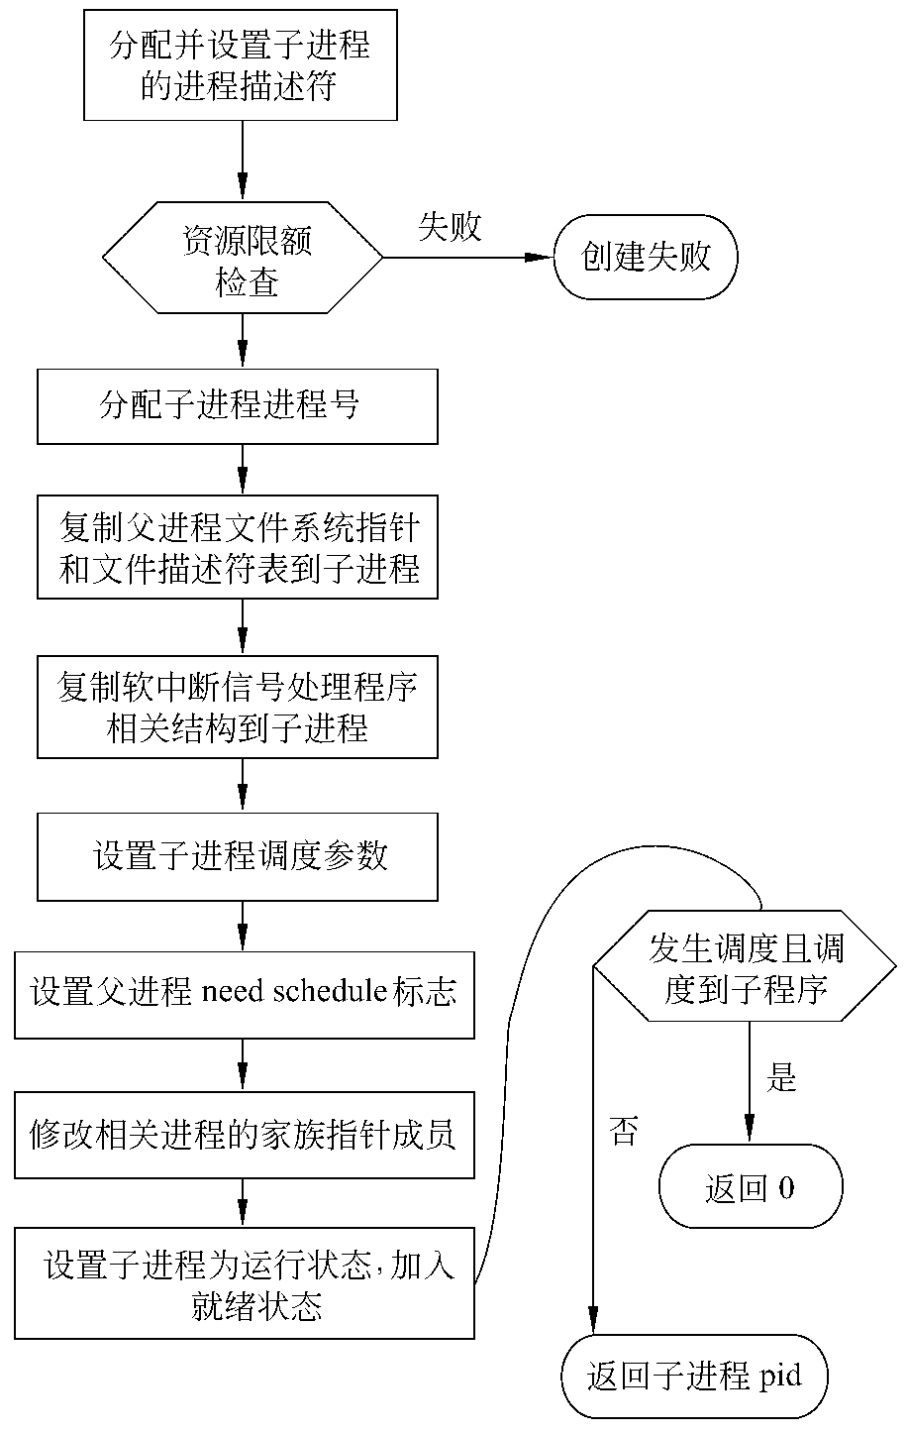

Slide 32
2. 执行一个文件的调用
当父进程使用fork创建了子进程之后，子进程继承了父进程的正文段和数据段，从而限制了子进程可以执行的程序规模。那么，子进程用什么办法来执行那些不属于父进程正文段和数据段的呢？这就是利用系统调用exec( )或exece( )。系统调用exec引出另一个程序，它用一个可执行文件的副本覆盖调用进程的正文段和数据段，并以调用进程提供的参数转去执行这个新的正文段程序。

Slide 33
系统调用exec( )包含六种不同的调用格式，但它们都完成同一工作，即把文件系统中的可执行文件调入并覆盖调用进程的正文段和数据段之后执行。有关exec的各种系统调用的区别主要在参数处理方法上。这些系统调用使用不同的输入参数、环境变量和路径变量。

Slide 34
这里，系统调用execvp()和execlp()在程序中经常用到，其调用格式是：
execvp (filename ，argp)， 或
execlp (filename ，arg0 ，arg1，...，(char *)0);
其中，filename是要执行的文件名指针，argp是输入参数序列的指针，而0则是参数序列的结束标志。
例：用execlp 调用实现一个shell 的基本处理过程。
利用fork-exec 可实现一个shell 的基本功能。用户输入命令后，按以下步骤执行用户命令（图6.11）。
(1) 利用fork，创建子进程。
(2) 利用exec，启动命令程序。
(3) 利用wait，父进程和子进程同步。

Slide 35
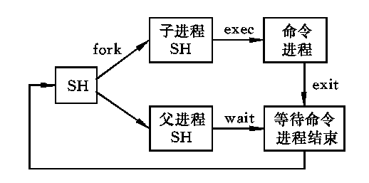
图6.11 shell执行过程

Slide 36
#include 〈stdio.h〉
main ( )
{
char command［32］ ;
char * prompt = “ $ ” ;
while (printf (“%s” ，prompt) ,gets (command) != NULL)
{
if (fork () == 0)
execlp (command ，command ，(char *)0) ;
else
wait (0) ;
}
}

Slide 37
3. 进程的终止
系统调用exit(rv)自我终止当前进程，使其进入ZOMBIE 僵死状态，等待父进程进行善后处理。
exit调用将导致释放除task_struct结构之外的所有资源，并清除进程上下文。父进程在收到子进程的信息之后，将释放子进程的task_struct结构和将有关时间信息加到自己的task_struct结构的有关项中去。

Slide 38
6.4 LINUX进程调度
LINUX的进程调度由核心的调度过程schedule()实现。Linux中没有高级调度和中级调度。
1. 调度原理
对实时进程和普通进程采用不同的调度算法。
普通进程—基于时间片的动态优先数调度法
实时进程—先来先服务和轮转法
2. 调度的时机
处理机从核心态向用户态转换之前的瞬间
当进程状态发生变化时

Slide 39
3. 调度标识的设置
使用need_resched标志
运行进程时间片耗尽
进程被唤醒，且其优先级高于当前运行进程优先级
4. 调度策略与优先数的计算
动态优先数调度法
Weight = counter + priority - nice
先来先服务
轮转法

Slide 40
5. 调度的实现
进程选择
进程切换

Slide 41
6.5 进 程 通 信
Linux 中的进程通信分为三个部分：低级通信、管道通信和进程间通信IPC（interprocess communacation）。同时支持计算机间通信（网络通信）用的TCP／IP 协议。
6.5.1 Linux的低级通信
Linux的低级通信主要用来传递进程间的控制信号。

Slide 42
软中断信号目的是通知对方发生了异步事件。
软中断是对硬件中断的一种模拟，发送软中断就是向接收进程的proc结构中的相应项发送图6.10中的一个信号。
接收进程在收到软中断信号后，将按照事先的规定去执行一个软中断处理程序。但是，软中断处理程序不像硬中断处理程序那样，收到中断信号后立即被启动，它必须等到接收进程执行时才能生效。 一个进程自己也可以向自己发送软中断信号,以便在某些意外的情况下，进程能转入规定好的处理程序。例如，大部分陷阱都是由当前进程自己向自己发送一个软中断信号而立即转入相应处理的。

Slide 43
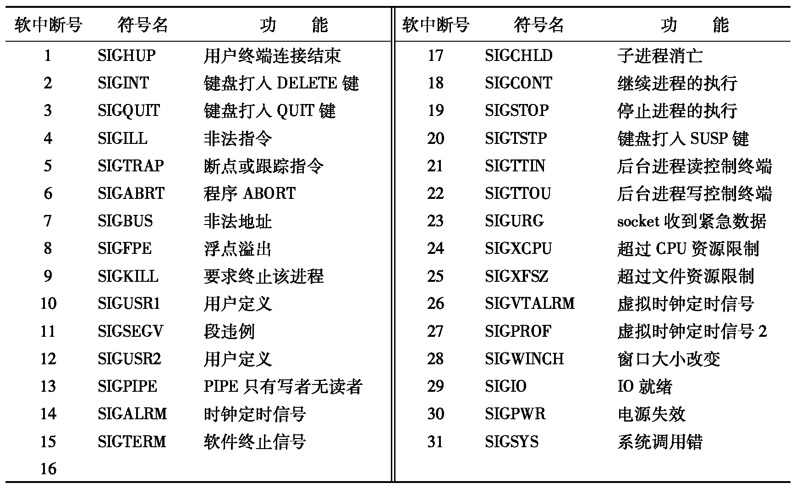
图6.10Linux软中断信号

Slide 44
文件锁库函数可以用于互斥
lockf (fd ，function ，size)
其中，fd是被锁定文件标识，function是控制值。size表示自fd文件的size个相连字节之后开始锁定程序段。如果size等于零，则表示从调用lockf 后开始锁定。例子见本书72页。
用于同步的系统调用是wait()或sleep(n)。其中，wait()用于父子进程之间的同步，而sleep 则使得当前进程睡眠n 秒后自动唤醒自己。

Slide 45
系统调用kill(pid,sig) 和signal(sig,func)被用来传递和接收软中断信号。一个用户进程可调用kill(pid,sig) 向另一个标识号为pid 的用户进程发送软中断信号sig 。
标识号为pid 的进程通过signal(sig,func)捕捉到信号sig之后，执行预先约定的动作func，从而达到这两个进程的通信目的。一个经常用到的例子是signal(SIGINT,SIG-IGN)，表示当前进程不做任何指定的工作而忽略键盘中断信号的影响。

Slide 46
6.5.2 进程间通信IPC
IPC 是UNIX System Ⅴ 的一个核心程序包，它负责完成System Ⅴ进程之间的大量数据传送工作。在IPC 包被开发出来之前，通信能力一直是UNIX系统的一个弱点，因为只能利用pipe来传递大量数据。而pipe又存在着只有调用pipe的进程的子孙后代才能使用它进行通信的缺点。虽然有名管道能使非同族进程之间相互通信，但它们不能复用一个有名管道以便为多对通信进程提供私用通道。也就是说，有名管道不能识别其通信伙伴，也不能有选择地接收信息。IPC核心程序包解决了这些弱点。Linux完整继承了System Ⅴ 进程间通信IPC。

Slide 47
IPC 软件包分三个组成部分：
(1) 消息（message）用于进程之间传递分类的格式化数据。
(2) 共享存储器（shared memory）方式可使得不同进程通过共享彼此的虚拟空间而达到互相对共享区操作和数据通信的目的。
(3) 信号量（semaphore）机制用于通信进程之间同步控制。信号量通常和共享存储器方式一起使用。

Slide 48
它们具有下述共同性质：
(1) 每种机制都用两种基本数据结构来描述该机制。即：
① 索引表 ② 实例表
(2) 索引表项中的关键字是一个大于零的整数，它由用户选择名字。
(3) 索引表的访问控制结构中含有创建该表项进程的用户id和用户组id。由后述“control”类系统调用，可为用户和同组用户设置读－写－执行许可权，从而起到通信保护的作用。
(4) 每种通信机制的“control”类系统调用可用来查询索引表项中的状态，以及置状态信息或从系统中删除表项。

Slide 49
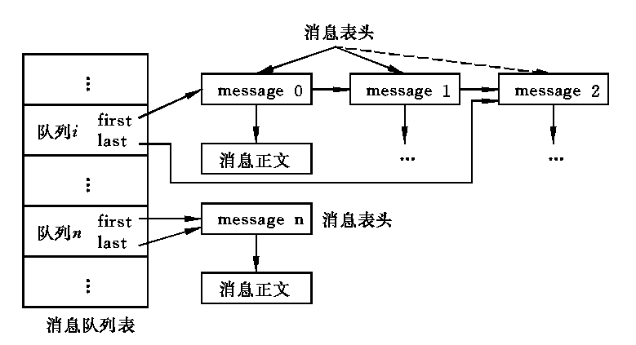
图6.11 索引表与实例表的关系

Slide 50
(5) 除了“control”类系统调用之外，每种通信机制还含有一个“get”类系统调用，以创建一个新的索引表项或者用于获得已建立的索引表项的描述字。
(6) 每一种索引表项都使用下列公式计算索引表项的描述字：
描述字 ＝索引表长度×分配序号＋索引表项下标

Slide 51
下面，简单地介绍三种通信机制的系统调用。
(1) 消息机制
消息机制提供四个系统调用。它们是：
msgqid ＝ msgget (key ，msgflg)
生成1个新的表项并返回描述字
返回已有表项的描述字
msgctl (msgqid ，cmd ，buf)
msgsnd (msgqid ，msgp ，msgsz ，msgflg)
msgrcv (msgqid ，msgp ，msgsz ，msgtyp ，msgflg)

Slide 52
顾客进程和服务者进程调用的程序例子。
#include 〈sys／types.h〉
#include 〈sys／ipc.h〉
#include 〈sys／msg.h〉
#define MSGKEY 75
struct msgform
{
long mtype ;
char mtext ［256］ ;
};
main ( )

Slide 53
{
struct msgform msg ;
int msgqid ，pid ，*pint ;
msgqid = msgget (MSGKEY ，0777) ; /*建立消息队列*/
pid = getpid ( ) ;
pint = (int *) msg.mtext ;
*pint = pid ;
msg.mtype = 1 ; /*指定消息类型*/
msgsnd(msgqid,&msg,sizeof(int),0); /*往msgqid发送消息msg*/
msgrcv(msgqid,&msg,256,pid,0) ; /*接收来自服务进程的消息*/
printf("client : receive from pid%d＼n"，*pint) ;
}
图6.12 顾客进程的程序段

Slide 54
#include 〈sys／types.h〉
#include 〈sys／ipc.h〉
#include 〈sys／msg.h〉
#define MSGKEY 75
struct msgform
{
long mtype ;
char mtext ［256］ ;
} msg ;
int msgqid ;
main ( )
{
int i ，pid ，*pint ;

Slide 55
extern cleanup ( ) ;
for (i=0 ; i<20 ; i++) /*软中断处理*/
signal (i ，cleanup) ;
/*建立与顾客进程相同的消息队列*/
msgqid = msgget (MSGKEY ，0777 ｜ IPC-CREAT) ;
for (; ;)
{
/* 接收来自顾客进程的消息 */
msgrcv (msgqid ，&msg ，256 ，1 ，0) ;
pint = (int*) msg.mtext ;
pid = *pint ;
printf ("server : receive from pid %d＼n" ，pid) ;
msg.mtype = pid ;
*pint = getpid () ;

Slide 56
msgsnd (msgqid，&msg，sizeof(int)，0);/*发送应答消息*/
}
}
cleanup ()
{
msgctl (msgqid ，IPC-RMID ，0) ;
exit () ;
}
图6.13服务者进程的程序段
顾客进程向服务者进程发送一个含有进程号pid 以及类型为1 的消息，向服务者进程发出服务请求。然后，从服务者进程接收相应的回答或服务。

Slide 57
(2) 共享存储区机制
进程能够通过共享虚拟地址空间的若干部分，然后对存储在共享存储区中的数据进行读和写来直接地彼此通信。操纵共享存储区的系统调用类似于消息机制，共有4个系统调用。它们是:

Slide 58
① 建立新的共享区或返回一个已存在的共享存储区描述字的shmget(key,size,flag) 。其中，key 是用户指定的共享区号，size是共享存储区的长度，而flag则与msgget中的msgflg含义相同。
② 将物理共享区附接到进程虚拟地址空间的调用shmat(shmid,addr,flag)。其中，shmid 是shmget返回的共享区描述字，而addr是将共享区附接到其上的用户虚拟地址，当addr等于零时，系统自动选择适当地址进行附接（默认）。flag规定对此区是否是只读的，以及核心是否应对用户规定的地址作舍入操作。shmat 返回系统附接该共享区后的虚拟地址。

Slide 59
③ 进程从其虚拟地址空间断接一个共享存储区的系统调用shmdt(addr) 。其中，addr是shmat 返回的虚拟地址。
④ 查询及设置一个共享存储区状态和有关参数的系统调用shmctl(shmid,cmd,buf)。其中，shmid是共享存储区的描述字，cmd规定操作类型，而buf则是用户数据结构的地址，这个用户数据结构中含有该共享存储区的状态信息。

Slide 60
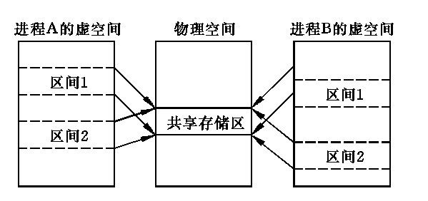
图6.14 共享存储区示意图

Slide 61
#include 〈sys／types.h〉
#include 〈sys／ipc.h〉
#include 〈sys／shm.h〉
#define SHMKEY 75
#define K 1024
int shmid ;
main ( )
{
int i ，*pint ;
char *addr ;
extern char *shmat ( ) ;
extern cleanup ( ) ;
for (i=0 ; i<20 ; i++) /* 软中断处理 */
signal (i ，cleanup) ;
shmid = shmget (SHMKEY ，16*K ，0777｜IPC-CREAT) ; /* 建立16K共享区SHMKEY */

Slide 62
addr = shmat (shmid ，0 ，0) ; /* 共享区首地址 */
printf ("addr 0x%x ＼n" ，addr) ;
pint = (int*)addr ;
for (i=0 ; i<256 ; i++)
*pint++ = i ;
pint = (int*)addr ; /*共享区第一个字中写入长度256，以便接收进程读*/
*pint = 256 ;
pause ( ) ; /* 等待接收进程读 */
}
cleanup ( )
{
shmctl (shmid ，IPC-RMID ，0) ;
exit ( ) ;
}
图6.15 共享存储区程序实例

Slide 63
#include 〈sys／types.h〉
#include 〈sys／ipc.h〉
#include 〈sys／shm.h〉
#define SHMKEY 75
#define K 1024
int shmid ;
main ( )
{
int i ，*pint ;
char *addr ;
extern char *shmat ( ) ;
/*取共享区SHMKEY的id*/
shmid= shmget(SHMKEY，8*K，0777);
addr = shmat (shmid，0，0) ; /*连接共享区*/
pint = (int*)addr ;
while (*pint==0); /*共享区的第一个字节为零时，等待*/
for (i=0 ; i<256 ; *pint++) /*打印共享区中内容*/

Slide 64
printf ("%d＼n" . *pint++) ;
}
图6.16 共享存储区程序实例
(3) 信号量机制
信号量机制是基于第3章所述的Ｐ、Ｖ原语原理的。System Ⅴ中一个信号量由以下几部分组成：

Slide 65
① 信号量的值，一个大于、小于或等于零的整数。
② 最后一个操纵信号量的进程的进程id。
③ 等待着信号量值增加的进程数。
④ 等待着信号量值等于零的进程数。
信号量机制提供下列系统调用对信号量进行创建、控制、以及Ｐ、Ｖ操作。它们是：
① 用于产生一个信号量数组以及得以存取它们的系统调用semget(semkey ,count,flag) 。其中，semkey和flag类似于建立消息和共享存储区时的这些参数。semkey是用户指定的关键字，count 规定信号量数组的长度，flag为操作标识。semget用来创建信号量数组或查找已创建信号量数组的描述字。

Slide 66
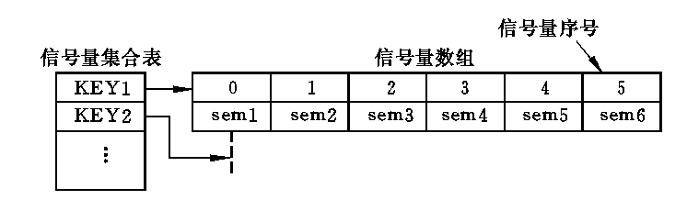
semid ＝ semget (SEMKEY ，2 ，0777｜IPC-CREAT) ;
创建一个关键字为SEMKEY的含有两个元素的信号量数组。
图6.21 信号量数组
② 用于Ｐ、Ｖ操作的系统调用semop (semid, oplist, count) 。其中，semid 是semget返回的描述字，oplist是用户提供的操作数组的指针，count 是该数组的大小。semop 返回在该组操作中最后被操作的信号量在操作完成前的值。

Slide 67
用户定义的操作数组中的每个元素包含三个内容，它们是信号量序号、操作内容（对信号量进行Ｐ操作或Ｖ操作的值）、标识。一个数组可同时包含对n（n＞1）个信号量的操作。
semop 根据操作数组所规定的操作内容改变信号量的值。如果操作内容为正数（Ｖ操作），则它将该信号量增加该操作内容的值，并唤醒所有等待此信号量值增加的进程。如果操作内容为零，则semop 检查信号量的值，若为零，semop 执行对同一操作数组中其他信号量的操作；如果操作内容是负数且绝对值小于等于信号量值，则semop 从信号量值中减去操作内容；否则，调用sleep 让该进程睡眠在等待信号量值增加的事件上。

Slide 68
struct sembuf {
unsigned short sem-num ;
shor sem-op ;
short sem-flg ;
} Psembuf ;
semid = semget (SEMKEY ，2 ，0777) ;
Psembuf.sem-num = first ;
Psembuf.sem-op = -1 ;
Psembuf.sem-flg = SEM-UNDO ;
semop (semid ，&psembuf ，1) ;
定义了一个对二元信号量数组中第一个信号量的Ｐ操作。其中，SEM-UNDO是为了保证Ｐ操作的原子性而设置的标识。

Slide 69
③ 对信号量进行控制操作的系统调用semctl(semid, number, cmd,arg)。其中，semid 是semget返回的信号量的描述字，number是对应于semid 的信号量数组的序号，cmd 是控制操作命令，arg 是控制操作参数，是一个union 结构：
union semun {
int val ;
struct semid-ds *buf ;
unsigned short *array ;
} arg ;
系统根据cmd 的值解释arg ，并完成对信号量的删除、设置或读信号量的值等操作。

Slide 70
上面介绍了有关IPC 的三种通信机制。这三种机制使用消息和共享存储区方式使多个进程使用同一介质（消息队列或共享存储区）进行通信。这优于管道等通信方式。但是，由于各系统调用中使用的关键字的语义很难扩展到一个网络上（不同的机器上同一关键字可以描述不同的对象），因此，IPC 仍是属于单一机器环境下的通信机构。

Slide 71
6.6 Linux存储管理
Linux采用请求调页策略进行存储器管理。早期的UNIX系统只采用交换技术进行主存扩充。
6.6.1 虚存空间和管理
内存管理和硬件的体系结构相关，本节以80x86为例，说明Linux的地址空间划分和存储管理的基本思想。
80x86的分页单元由页目录基地址寄存器CR3以及由操作系统在内存中构造的页目录表、页表共同作用，用于将分段单元转换后的虚拟地址转换为相应的物理地址。

Slide 72
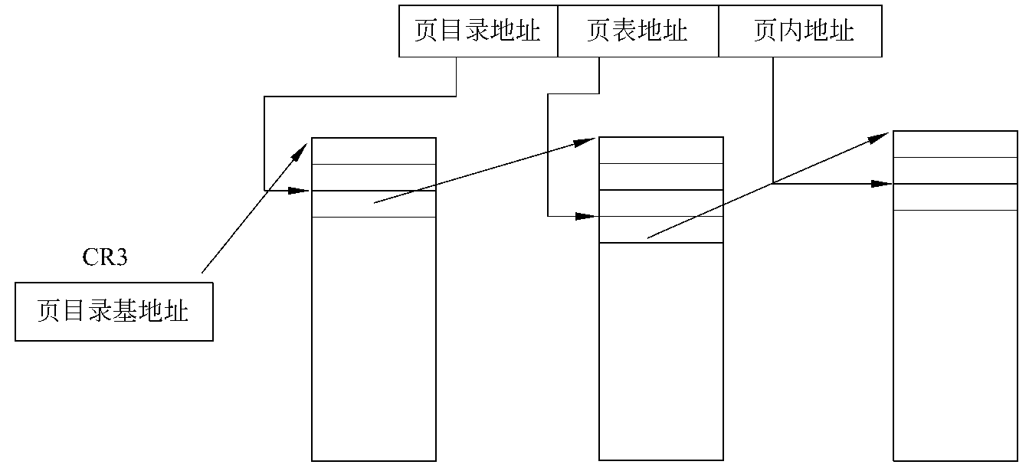
图6.18虚拟地址的内容

Slide 73
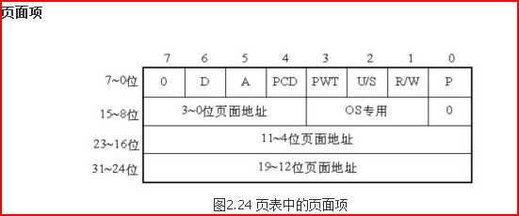
图6.19页表项内容

Slide 74
第0位是存在位，如果P=1，表示页表地址指向的该页在内存中，如果P=0，表示不在内存中。
第1位是读/写位，第2位是用户/管理员位，这两位为页目录项提供硬件保护。当特权级为3的进程要想访问页面时，需要通过页保护检查，而特权级为0的进程就可以绕过页保护，如图2.23 所示。
· 第3位是PWT（Page Write-Through）位，表示是否采用写透方式，写透方式就是既写内存（RAM）也写高速缓存,该位为1表示采用写透方式
。

Slide 75
· 第4位是PCD（Page Cache Disable）位，表示是否启用高速缓存,该位为1表示启用高速缓存。
· 第5位是访问位，当对页目录项进行访问时，A位=1。
第6位当对涉及的页面进行写操作时，D位被置1。
· 第7位是Page Size标志，只适用于页目录项。如果置为1，页目录项指的是4MB的页面，请看后面的扩展分页。
· 第9~11位由操作系统专用，Linux也没有做特殊之用

Slide 76
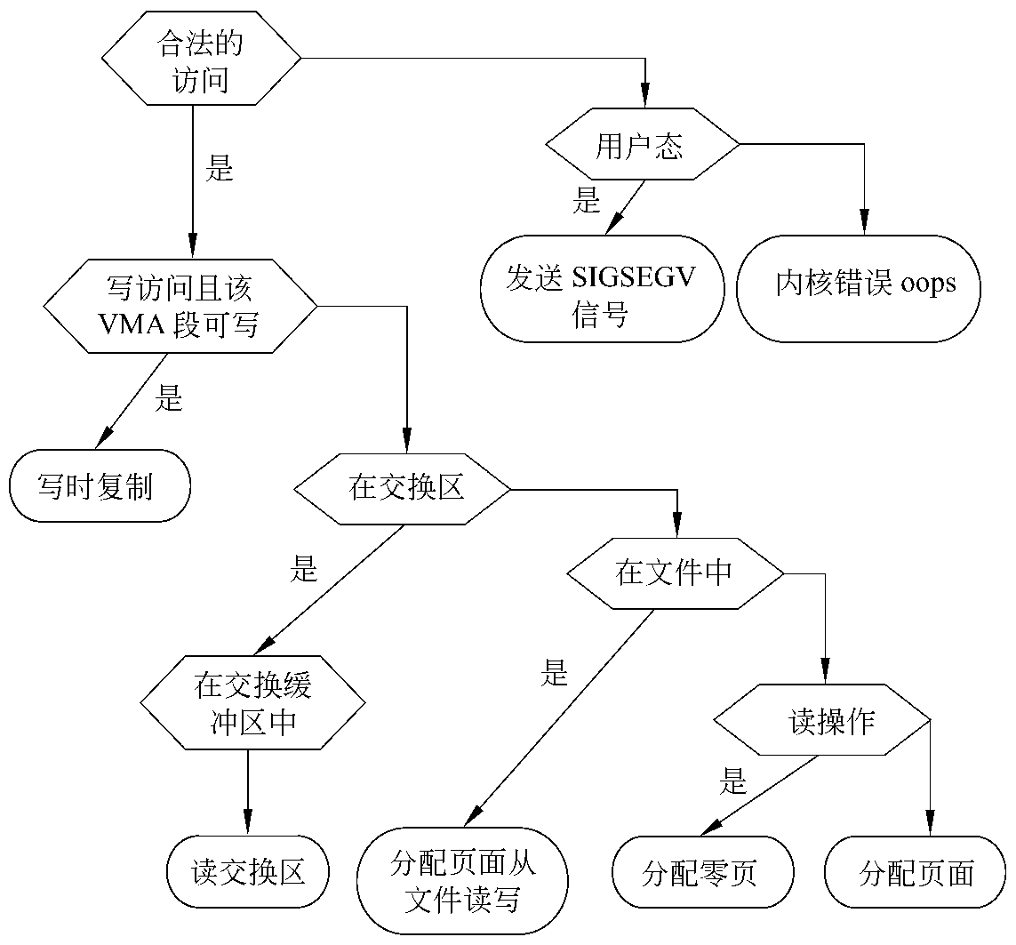
6.6.2 请求调页技术
1. 交换缓冲

Slide 77
2. 页面换出过程
采用最近最少使用LRU的近似算法

